Slide 1
Волейбол
Презентацию подготовила ученица 7с класса Трач Екатерина

Slide 2
Что такое волейбол?
Волейбол — вид спорта, командная спортивная игра, в процессе которой две команды соревнуются на специальной площадке, разделённой сеткой, стремясь направить мяч на сторону соперника таким образом, чтобы он приземлился на площадке противника (добить до пола), либо чтобы игрок защищающейся команды допустил ошибку. При этом для организации атаки игрокам одной команды разрешается не более трёх касаний мяча подряд (в дополнение к касанию на блоке).

Slide 3
Волейбол — неконтактный, комбинационный вид спорта, где каждый игрок имеет строгую специализацию на площадке. Важнейшими качествами для игроков в волейбол являются прыгучесть для возможности высоко подняться над сеткой, реакция, координация, физическая сила для эффективного произведения атакующих ударов.
Для любителей волейбол — распространённое развлечение и способ отдыха благодаря простоте правил и доступности инвентаря.

Slide 5
Существуют многочисленные варианты волейбола, ответвившиеся от основного вида — пляжный волейбол (олимпийский вид с 1996 года), мини-волейбол, пионербол, парковый волейбол.

Slide 6
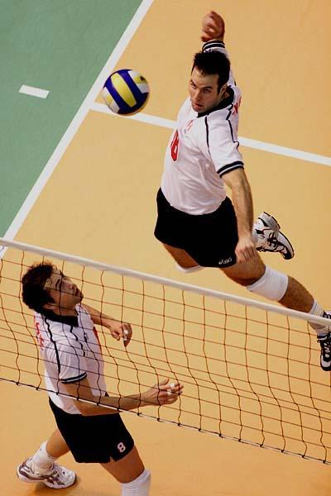

Slide 7
Правила игры
Игра ведётся на прямоугольной площадке размером 18х9 метров. Волейбольная площадка разделена посередине сеткой. Высота сетки для мужчин — 2,43 м, для женщин — 2,24 м. Каждая из двух команд может иметь в составе до 14 игроков, на поле в каждый момент времени могут находиться 6 игроков. Цель игры — атакующим ударом добить мяч до пола, то есть до игровой поверхности площадки половины противника, или заставить его ошибиться.
Игра начинается вводом мяча в игру при помощи подачи согласно жребию. После ввода мяча в игру подачей и успешного розыгрыша подача переходит к той команде, которая выиграла очко. Площадка по количеству игроков условно разделена на 6 зон. После каждого перехода право подачи переходит от одной команды к другой в результате розыгрыша очка, игроки перемещаются в следующую зону по часовой стрелке

Slide 8
Перемещение игроков на поле

Slide 9
Пляжный волейбол
Пляжный волейбол развился как самостоятельный вид спорта из классического волейбола. Между двумя видами спорта существует много общего, но есть и существенные отличия в правилах и технике игры. Пляжный волейбол, помимо традиционных для волейболистов прыгучести, хорошей реакции, силы, чувства мяча, требует особой атлетичности (в игре на песке спортсменам приходится чаще совершать прыжки и рывки) и выносливости (матчи, в которых замена игроков в командах правилами не предусмотрены, часто проходят в условиях высокой температуры, при ярком солнце или при дожде и сильном ветре, к тому же обычной практикой является проведение одной командой нескольких игр в день).

Slide 10
Важным качеством для игроков является универсализм, ведь команда в пляжном волейболе состоит всего из двух человек. Игроки не разделены по амплуа и размещаются на площадке свободно, однако во многих командах можно выделить высокого блокирующего и менее высокого, но более подвижного защитника (доигровщика), освобождённого от работы на блоке.

Slide 12
Мини волейбол
Мини-волейбол, или, волейбол в упрощенном виде, создан для младших детей и подрост­ков. Суть игры, так же как и в «большом» во­лейболе, заключается в том, что каждая коман­да должна попасть мячом на противоположную площадку и не допустить, чтобы мяч упал на свое поле. Начинается игра с. подачи игрока одной из команд. Соперники принимают и разыгрывают мяч, посылая его через сетку. И так до тех пор, пока игроки одной команды

Slide 14
Пионербол
Чтобы понять, как правильно играть в пионербол и каковы его правила, важно иметь некоторое представление, что эта игра из себя представляет и какой материал необходимо подготовить.
Для того чтобы сыграть в пионербол необходимо иметь на площадке волейбольную сетку. Мяч для пионербола должен быть также волейбольный. Задача игроков – отбивать мяч руками любыми способами через сетку таким образом, чтобы он оказался на стороне другой команды.
Нужно, чтобы игровая площадка была достаточно большой. Это позволит более свободно передвигаться игрокам во время игры.

Slide 16
Парковый волейбол
В парковом волейболе участвуют две команды, по 4 игрока в каждой, на площадке, которая разделена сеткой. Существуют определенные версии для определенных обстоятельств, дабы адаптировать игру к игровым условиям и характеристикам игроков. Как предполагает само название игры, парк-волейбол, - это игра на открытом воздухе, но также она может проводиться в помещении. Для младших категорий может использоваться специальный мяч - более легкий и большего размера. Хотя правила игры в волейбол сохраняются, в парковом волейболе предъявляется меньше требований и используются более простые правила. Одним из основных принципов является “автосудейство”, посему от игроков в данной игре ждут честности и соответствующего поведения. В парк-волей играют по такой же системе, как и в классический волейбол, где каждый розыгрыш мяча заканчивается очком.

Slide 18
КОНЕЦ!

